Slide 1
Chapter9 Priority Trees
  堆(Heaps)
  左高树(Leftist Trees)

Slide 2
本章重点
  堆的实现
  堆排序
  左高树
  霍夫曼编码

Slide 3
优先队列
  与FIFO结构的队列不同，优先队列中元素出队列的顺序由元素的优先级决定。从优先队列中删除元素是根据优先权高或低的次序，而不是元素进入队列的次序。
  例。

Slide 4
优先队列
  优先队列是0个或多个元素的集合，每个元素都有一个优先权或值。
  对优先队列执行的操作有1) 查找；2) 插入一个新元素；3) 删除

Slide 5
优先队列的线性表描述
  描述最大优先队列最简单的方法是采用无序线性表。
  假设有一个具有n 个元素的优先队列，插入操作可以十分容易地在表的右端末尾执行，插入所需时间为Θ(1)。删除操作时必须查找优先权最大的元素，即在未排序的n 个元素中查找具有最大优先权的元素，所以删除操作所需时间为Θ(n)。

Slide 6
优先队列的线性表描述
  如果利用链表，插入操作在链头执行，时间为Θ(1)，而每个删除操作所需时间为Θ(n)。

Slide 7
优先队列的线性表描述
  另一种描述方法是采用有序线性表，当使用公式化描述时元素按递增次序排列，使用链表时则按递减次序排列，这两种描述方法的删除时间均为Θ(1)，插入操作所需时间为Θ(n)。

Slide 8
最大树
  定义 每个节点的值都大于或等于其子节点（如果有的话）值的树。

Slide 9
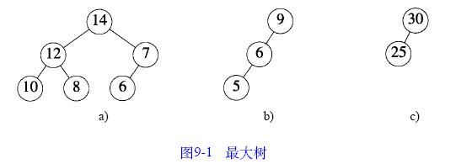
最大树

Slide 10
最小树
  定义 每个节点的值都小于或等于其子节点（如果有的话）值的树。

Slide 11
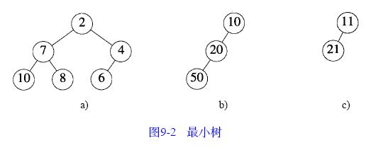
最小树

Slide 12
最大堆(最小堆)
  定义 最大（最小）的完全二叉树。

Slide 13
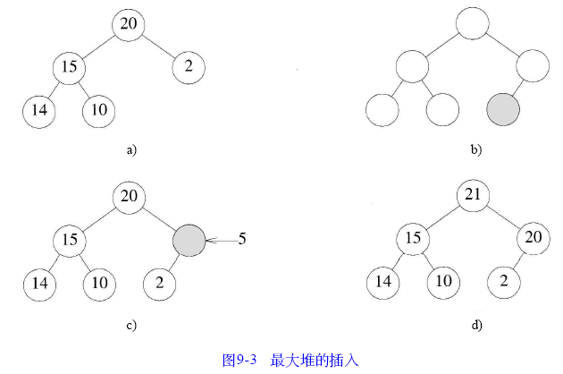
最大堆的插入

Slide 14
插入时间复杂性
  插入策略从叶到根只有单一路径，每一层的工作需耗时Θ(1)，因此实现此策略的时间复杂性为O(height)=O(log₂n)。

Slide 15
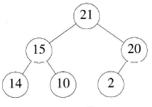
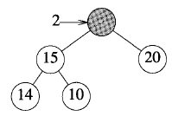
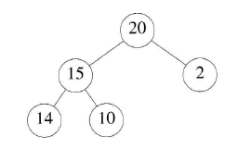
最大堆的删除

Slide 16
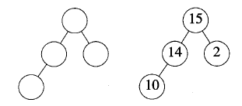
最大堆的删除

Slide 17
删除时间复杂性
  删除策略产生了一条从堆的根节点到叶节点的单一路径，每层工作需耗时Θ(1)，因此实现此策略的时间复杂性为O(height)=O(log₂n)。

Slide 18
最大堆的初始化
  开始时堆中已经含有n (n >0) 个元素。可以通过在初始为空的堆中执行n 次插入操作来构建非空的堆，插入操作所需总时间为O(nlogn) 。

Slide 19
思考
  更快的堆的初始化策略？

Slide 20
思想
  从第一个具有孩子的节点开始，这个元素在数组中的位置为i=[n/2]，如果以这个元素为根的子树已是最大堆，则此时不需调整，否则必须调整子树使之成为堆。
  随后，继续检查以i-1,i-2等节点为根的子树，直到检查到整个二叉树的根节点（其位置为1）。

Slide 21
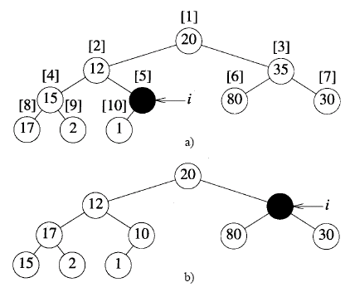
最大堆的初始化

Slide 22
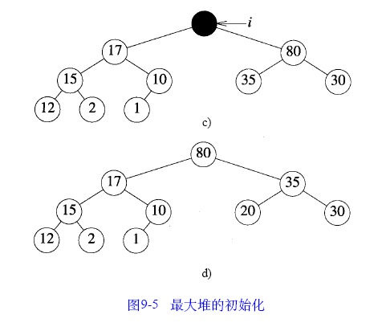
最大堆的初始化

Slide 23
类MaxHeap
  template<class T>
  class MaxHeap {
  public :
  MaxHeap(int MaxHeapSize = 10);
  ~MaxHeap() {delete [] heap;}
  int Size() const {return CurrentSize;}
  T Max() {if (CurrentSize == 0) throw OutOfBounds();
  return heap[1];}
  MaxHeap<T>& Insert(const T& x);
  MaxHeap<T>& DeleteMax(T& x);
  void Initialize(T a[], int size, int ArraySize);
  private :
  int CurrentSize, MaxSize;
  T *heap; // 元素数组
  } ;

Slide 24
最大堆的插入
  template<class T>
  MaxHeap<T>& MaxHeap<T>::Insert(const T& x)
  {//把x插入到最大堆中
  if (CurrentSize==MaxSize)
  throw NoMem();
  //为x寻找相应插入位置
  //i从新的叶节点开始，并沿着树上升
  int i=++CurrentSize；
  while (i!=1 && x>heap[i/2]){
  //不能把x放入heap[i]
  heap[i]=heap[i/2];
  i/=2;
  }
  heap[i]=x;
  return *this;
  }

Slide 25
最大堆的删除
  template<class T>
  MaxHeap<T>& MaxHeap<T>::DeleteMax(T& x)
  {//将最大元素放入x，并从堆中删除最大元素
  //检查堆是否为空
  if (CurrentSize==0)
  throw OutOfBounds(); //队列空
  x=heap[1];//最大元素
  //重构堆
  T y=heap[CurrentSize--];//最后一个元素
  //从根开始，为y寻找合适的位置
  int i=1, //堆的当前节点
  ci=2;//i的孩子

Slide 26
最大堆的删除
  while (ci<=CurrentSize) {
  //heap[ci]应该是i较大的孩子
  if(ci<CurrentSize && heap[ci]<heap[ci+1]) ci++;
  //能把y放入heap[i]吗？
  if (y>=heap[ci]) break; //能
  //不能
  heap[i]=heap[ci];
  i=ci;
  ci*=2;
  }
  heap[i]=y;
  return *this;
  }

Slide 27
Leftist Trees(左高树)
  堆结构是一种隐式数据结构，用完全二叉树表示的堆在数组中是隐式存贮的。由于没有存贮结构信息，这种描述方法空间利用率很高。
  尽管堆结构的时间和空间效率都很高，但它不适合于所有优先队列的应用，尤其是当需要合并两个优先队列或多个长度不同的队列时。因此需要借助于其他数据结构来实现这类应用，左高树就能满足这种要求。

Slide 28
扩充二叉树
  一棵二叉树，它有一类特殊的节点叫做外部节点(external node)，用来代替树中的空子树，其余节点叫做内部节点(internal node)。
  增加了外部节点的二叉树被称为扩充二叉树(extended binary tree)。

Slide 29
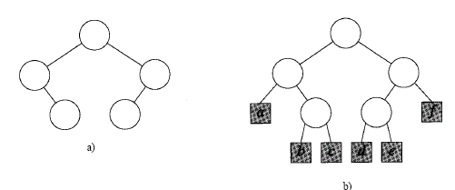
扩充二叉树

Slide 30
s
  令s(x)为从节点x 到它的子树的外部节点的所有路径中最短的一条，根据s(x)的定义可知，若x是外部节点，则s的值为0，若x为内部节点，则它的s值是：
  min{s(L),s(R)} + 1
  其中L与R分别为x 的左右孩子。

Slide 31
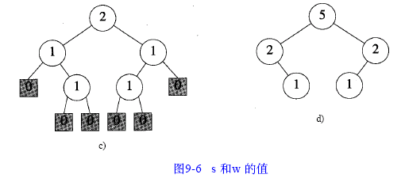
扩充二叉树的s和w

Slide 32
高度优先左高树
  定义 当且仅当一棵二叉树的任何一个内部节点，其左孩子的s 值大于等于右孩子的s 值时，该二叉树为高度优先左高树（height-biased leftist tree, HBLT）。

Slide 33
高度优先左高树-性质
  定理9-1 令x 为一个HBLT的内部节点，则
  以x 为根的子树的节点数目至少为2^{s(x)}-1。
  若子树x 有m 个节点，s(x)最多为log₂(m+1)。
  通过最右路径（即，此路径是从x 开始沿右孩子移动）从x 到达外部节点的路径长度为s (x)。

Slide 34
最大HBLT/最小HBLT
  [最大HBLT] 即同时又是最大树的HBLT；
  [最小HBLT] 即同时又是最小树的HBLT。

Slide 35
最大HBLT的操作
  插入
  删除
  合并
  初始化

Slide 36
最大HBLT的插入
  最大HBLT的插入操作可借助于最大HBLT的合并操作来完成。
  假设将元素x插入到名为H的最大HBLT中，如果建造一棵仅有一个元素x的最大HBLT然后将它与H进行合并，结果得到的最大HBLT将包括H中的全部元素及元素x。因此插入操作只需先建立一棵仅包含欲插入元素的HBLT，然后将它与原来的HBLT合并即可。

Slide 37
最大HBLT的删除
  根是最大元素，如果根被删除，将留下分别以其左右孩子为根的两棵HBLT的子树。将这两棵最大HBLT合并到一起，便得到包含除删除元素外所有元素的最大HBLT。
  所以删除操作可以通过删除根元素并对两个子树进行合并来实现。

Slide 38
合并两棵最大HBLT
  具有n个元素的最大HBLT，其最右路径的长度为O(logn)。合并操作仅需遍历欲合并的HBLT的最右路径。由于在两条最右路径的每个节点上只需耗时O(1)，因此将两棵HBLT进行合并具有对数复杂性。
  通过以上观察，在合并算法中，仅需移动右孩子。

Slide 39
合并两棵最大HBLT
  合并策略最好用递归来实现。
  令A、B为需要合并的两棵最大HBLT，如果其中一个为空，则将另一个作为合并的结果，因此可以假设两者均不为空。
  为实现合并，先比较两个根元素，较大者作为合并后的HBLT的根。假定A具有较大的根，且其左子树为L，C是由A的右子树与B合并而成的HBLT。A与B合并所得结果即是以A的根为根，L与C为左右子树的最大HBLT。如果L的s值小于C的s值，则C为左子树，否则L为左子树。

Slide 40
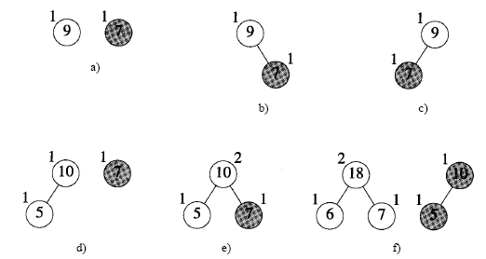
最大HBLT的合并

Slide 41
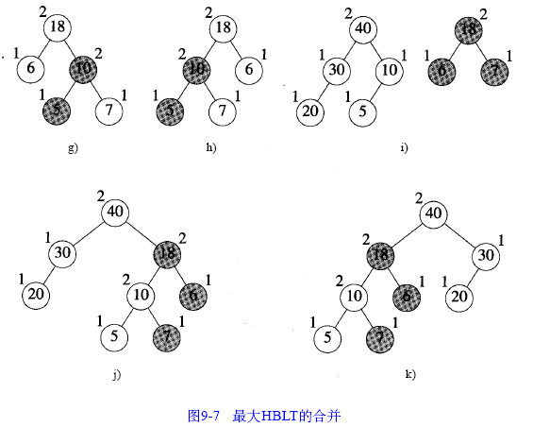
最大HBLT的合并

Slide 42
初始化最大HBLT
  通过将n个元素插入到最初为空的最大HBLT中来对其进行初始化，所需时间为O(nlogn)。
  更快的方法？

Slide 43
初始化最大HBLT
  为得到具有线性时间的初始化算法，首先创建n个最大HBLT，每个树中仅包含n个元素中的某一个，这n棵树排成一个FIFO队列，然后从队列中依次删除两个HBLT，将其合并，然后再加入队列末尾，直到最后只有一棵HBLT。

Slide 44
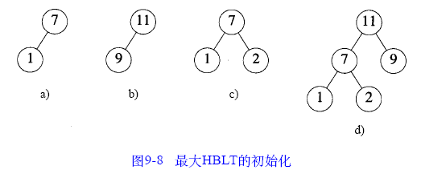
例
  构造五个元素：7,1,9,11,2的一棵最大HBLT。
  首先构造五个单元素的最大HBLT，并形成一个FIFO队列。

Slide 45
合并两棵左高树
  template<class T>
  void MaxHBLT<T>::Meld(HBLTNode<T>* &x,HBLTNode<T>* y)
  {//合并两棵根分别为*x和*y的左高树，返回指向新根x的指针
  if(!y) return;
  if(!x) {x=y; return;}
  if(x->data < y->data) Swap(x,y);
  Meld(x->RightChild,y);
  if(!x->LeftChild) {x->LeftChild=x->RightChild; x->RightChild=0;
  x->s=1;}
  else{
  if(x-> LeftChild->s < x-> RightChild->s )
  Swap(x-> LeftChild, x-> RightChild);
  x->s= x-> RightChild->s +1;
  }
  }

Slide 46
从最大HBLT中删除最大元素
  template<class T>
  MaxHBLT<T>& MaxHBLT<T>::DeleteMax(T& x)
  {//删除最大元素，并将其放入x
  if(!root) throw OutOfBounds();
  x=root->data;//最大元素
  HBLTNode<T> *L=root->LeftChild;
  HBLTNode<T> *R=root->RightChild;
  delete root;
  root=L;
  Meld(root,R);
  return *this;
  }

Slide 47
最大HBLT的初始化
  template<class T>
  void MaxHBLT<T>::Initialize(T a[], int n)
  {//初始化有n个元素的HBLT树
  Queue<HBLTNode<T> *> Q(n);
  Free(root);//删除老节点
  //对树的队列进行初始化
  for (int i=1;i<=n;i++){
  HBLTNode<T> *q=new HBLTNode<T> (a[i],1);
  Q.Add(q);}
  HBLTNode<T> *b,*c;
  for (i=1;i<=n-1;i++) {Q.Delete(b).Delete(c); Meld(b,c); Q.Add(b);}
  if (n) Q.Delete(root);
  }

Slide 48
应用
  堆排序(Heap Sort)
  机器调度(Machine Scheduling)
  霍夫曼编码(Huffman Codes)

Slide 49
堆排序
  先将要排序的n 个元素初始化为一个最大堆，然后每次从堆中提取（即删除）元素。各元素将按递减次序排列。
  初始化所需要的时间为(n)，每次删除所需要的时间为O(log^{n}) ，因此总时间为O(nlog^{n}) 。

Slide 50
堆排序算法实现
  template <class T>
  void HeapSort(T a[], int n)
  {// 利用堆排序算法对a[1:n] 进行排序
  // 创建一个最大堆
  MaxHeap<T> H(1); H.Initialize(a,n,n) ;
  // 从最大堆中逐个抽取元素
  T x;
  for (int i = n-1; i >= 1; i--) {
  H.DeleteMax(x) ;
  a[i+1] = x;
  }

Slide 51
堆排序算法实现
  // 在堆的析构函数中保存数组a
  H.Deactivate(x) ;
  }

Slide 52
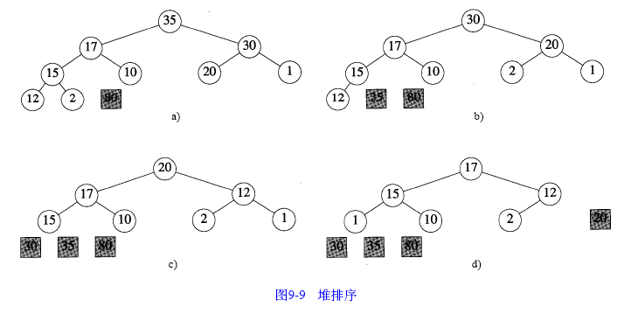
堆排序

Slide 53
例-压缩
  假设文本是由a,u,x,z组成的字符串，若这个字符串的长度为1000，每个字符用一个字节来存贮，共需1000个字节（即8000位）的空间。如果每个字符用2位二进制来编码（00=a,01=x,10=u,11=z），则用2000位二进制即可表示1000个字符。
  字符串aaxuaxz的压缩编码为二进制串0000011000011。

Slide 54
例
  此外，还需要一定的空间来存放编码表，可采用如下格式来存储：
  符号个数,代码1,符号1,代码2,符号2,…
  符号个数及每个符号分别用8位二进制来表示，每个代码需占用[log2(符号个数)]位二进制。因此，代码表需占用5*8+4*2=48位，压缩比为8000/2048=3.9。

Slide 55
例-解压
  字符串aaxuaxz的压缩编码为二进制串00000110000111，每个字符的编码具有相同的位数（两位）。
  从左到右依次从位串中取出2位，通过查编码表便可获得原字符串。

Slide 56
频率
  一个字符出现的次数称为频率（frequency）
  在字符串aaxuaxz中，a出现了三次。 a,x,u,z，在这个字符串中出现的频率分别为3，2，1，1。

Slide 57
方案
  采用可变长编码。
  使用编码(0=a,10=x,110=u,111=z) 。如果四个字符的出现频率分别为(996,2,1,1)，则每个字符用2位编码所得到编码的长度为2000位，而用可变长编码则仅为1006位。

Slide 58
解码依据
  可变长编码:没有任何一个代码是另一代码的前缀。
  因此，当从左到右检查代码时，可以很确定地得到与实际代码相匹配的字符。

Slide 59
霍夫曼编码
  可以利用扩充二叉树来派生一个实现可变长编码的特殊类，该类满足上述前缀性质，被称为霍夫曼编码。

Slide 60
霍夫曼编码
  在扩充二叉树中，可对从根到外部节点的路径进行编码，方法是向左孩子移动时取0，向右孩子移动时取1。

Slide 61
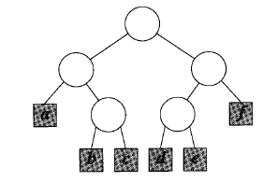
霍夫曼编码
  到节点(a,b,c,d,e,f)的路径编码分别为(00，010，011，100，101，11)

Slide 62

加权外部路径长度
  对于一棵具有外部节点1，… n 的扩充二叉树，对应的压缩编码串的长度为：
  其中L(i) 为从根到达外部节点i 的路径长度（即路径的边数）；F(i)为外部节点i 的权值(压缩中字符的频率)；WEP为二叉树的加权外部路径长度（weighted external path length）。

Slide 63
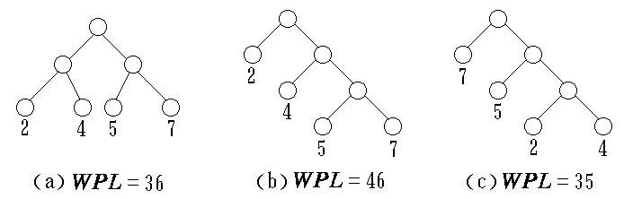
具有不同带权路径长度的扩充二叉树
霍夫曼树
带权路径长度达到最小的扩充二叉树即为霍夫曼树。
在霍夫曼树中，权值大的结点离根最近。

Slide 64
霍夫曼树
  若二叉树对于给定的频率具有最小加权外部路径长度，则这棵树被称为霍夫曼树（Huffman tree）。
  Huffman于1952年提出。

Slide 65
利用霍夫曼编码进行压缩
  获得不同字符的频率。
  建立具有最小加权外部路径的二叉树（即霍夫曼树），树的外部节点用字符串中的字符表示，外部节点的权重(weight)即为该字符的频率。
  遍历从根到外部节点的路径得到每个字符的编码。
  用字符的编码来代替字符串中的字符。

Slide 66
构造霍夫曼树
  为了构造霍夫曼树，首先从仅含一个外部节点的二叉树集合开始，每个外部节点代表字符串中一个不同的字符，其权重等于该字符的频率。
  此后不断地从集合中选择两棵具有最小权重的二叉树，并把它们合并成一棵新的二叉树，合并方法是把这两棵二叉树分别作为左右子树，然后增加一个新的根节点。新二叉树的权重为两棵子树的权重之和。
  这个过程可一直持续到仅剩下一棵树为止。

Slide 67
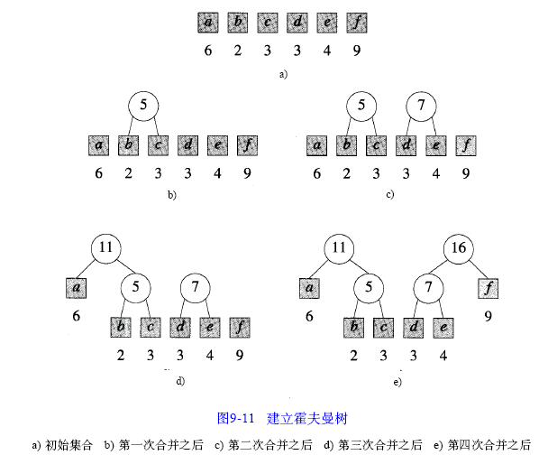
构造霍夫曼树

Slide 68
构造霍夫曼树
  权重=27。到节点(a,b,c,d,e,f)的路径编码分别为(00，010，011，100，101，11)

Slide 69
霍夫曼树
  霍夫曼树的建立过程可以利用最小堆来实现。
  最小堆用来存贮二叉树集合。
  最小堆中的每个元素包括一棵二叉树及其权重值，

Slide 70
输出二叉树上从根到所有叶子结点的路径
void AllPath( BiTree T, Stack& S ) {
if (T) {
Push( S, T->data );
if (!T->Lchild && !T->Rchild ) PrintStack(S);
else { AllPath( T->Lchild, S );
AllPath( T->Rchild, S );
}
Pop(S);
} // if(T)
} // AllPath

Slide 71
输出二叉树上从根到所有叶子结点的路径
void AllPath( BiTree T, Stack& S, bool flag ) {
if (T) {
if (T->data ) {PrintStack(S);}
else {if (flag )
{Push( S, 0 ); AllPath( T->Lchild, S,0 );}
else
{ Push( S, 1 ); AllPath( T->Rchild, S ,1); }
}}
Pop(S);
} // if(T)
} // AllPath

Slide 72
作用
1、编码
2、优化程序
3、归并排序

Slide 73
霍夫曼编码
主要用途是实现数据压缩。
设给出一段报文：
CAST CAST SAT AT A TASA
字符集合是 { C, A, S, T }，各个字符出现的频度(次数)是 W＝{ 2, 7, 4, 5 }。
若给每个字符以等长编码
A : 00 T : 10 C : 01 S : 11
则总编码长度为 ( 2+7+4+5 ) * 2 = 36.
若按各个字符出现的概率不同而给予不等长编码，可望减少总编码长度。
因各字符出现的概率为{ 2/18, 7/18, 4/18, 5/18 }。

Slide 74
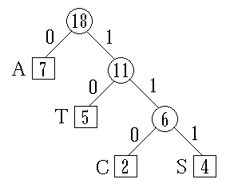
化整为 { 2, 7, 4, 5 }，以它们为各叶结点上的权值，建立霍夫曼树。左分支赋 0，右分支赋 1，得霍夫曼编码(变长编码)。
A : 0 T : 10 C : 110 S : 111
它的总编码长度：7*1+5*2+( 2+4 )*3 = 35。比等长编码的情形要短。
总编码长度正好等于
霍夫曼树的带权路径长
度WPL。
霍夫曼编码是一种无
前缀编码。解码时不会
混淆。
霍夫曼编码树

Slide 75
编制分数转化程序
if (a<60) b=‘不及格’
else if (a<70) b=‘及格’
else if (a<80) b=‘中等’
else if (a<90) b=‘良好’
else b=‘优秀’

Slide 76
作业
分数 | 0-59 | 60-69 | 70-79 | 80-89 | 90-100
比例数 | 0.05 | 0.15 | 0.40 | 0.30 | 0.10

Slide 77
A<60
N
Y
不及格
A<70
N
Y
及格
A<80
N
Y
中等
A<90
N
Y
良好
优秀

Slide 78
70≤A<80
N
Y
中等
80≤A<90
N
Y
良好
60≤A<70
N
Y
及格
A<60
N
Y
不及格
优秀

Slide 79
A<80
N
Y
A<70
A<90
Y
N
Y
N
中等
良好
优秀
A<60
Y
N
及格
不及格
10000个输入，各需要多少次比较

Slide 80
归并排序
练习23

